Slide 1
Stochastic Gradient & Weak Learners

Slide 2
Aujourd'hui
Kaggle
Gradient descent
batch
stochastic
Ensembling weak learners
bagging or bootstrap aggregating

Slide 3
Stochastic gradient descent

Slide 4
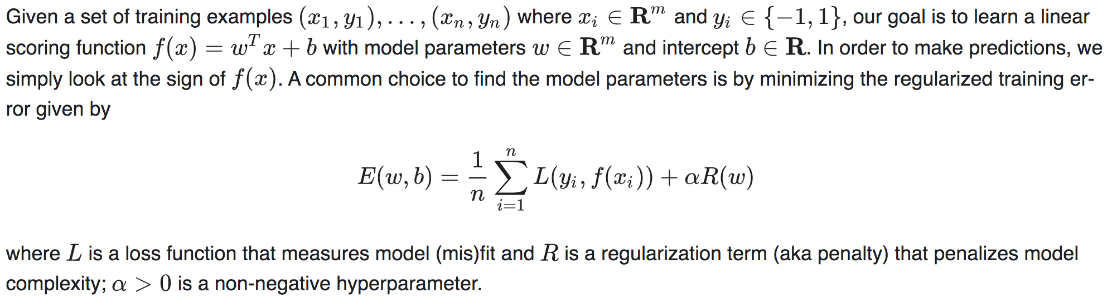
Fonctions de cout & régularisation
https://scikit-learn.org/stable/modules/sgd.html#mathematical-formulation

Slide 5
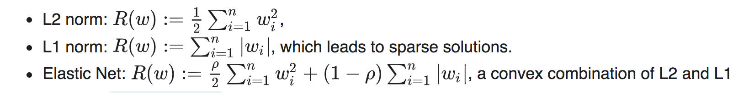
Fonctions de cout & régularisation
Different choices for L entail different classifiers such as
Log: Logistic Regression.
Least-Squares: Ridge Regression.
Different choices for R entail different regularization such as

Slide 6
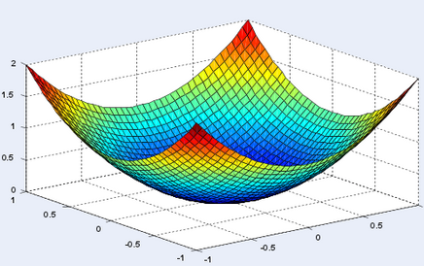
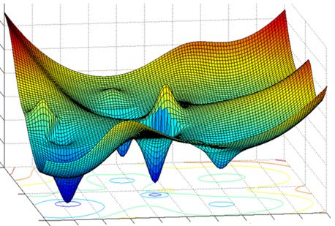
Méthode du gradient – batch gradient descent
La méthode du gradient permet de minimiser toute fonction qui soit
réel
continue
convexe pour n'avoir qu'un minimum

Slide 7
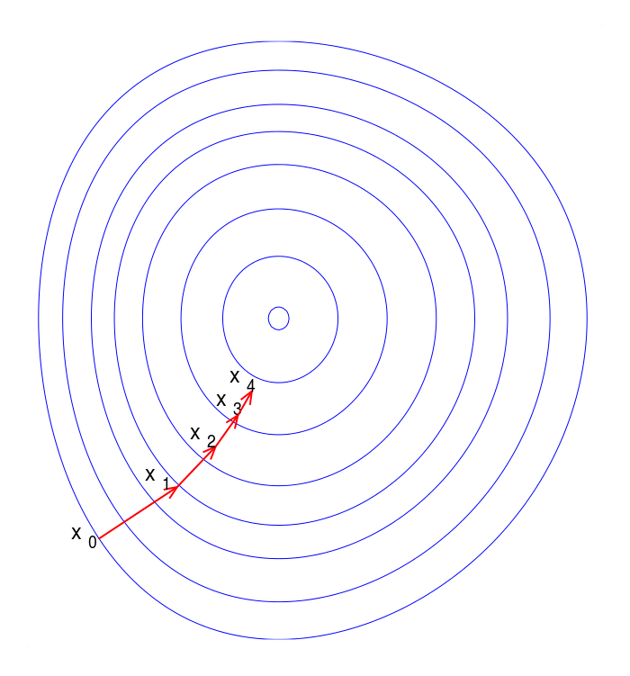
Méthode du gradient – batch gradient descent
Soit une function f dont on souhaite trouver le minimum.
Si f est dérivable et convexe, pour α assez petit et
alors
w(t+1)=w(t)− α ∇̂ f(w(t))
w(t) converge vers le minima de f
On a
f(w(0))≥f(w(1))≥f(w(2))≥⋯,

Slide 8
A vous – gradient descent
cur_x = 6 # The algorithm starts at x=6
alpha = 0.01 # step size multiplier
max_iters = 10000 # maximum number of iterations
iters = 0 #iteration counter
precision = 0.00001
gradient = 1
# dérivée de la fonction à minimiser
fct = lambda x: 4 * x**3 - 9 * x**2
x = []
while (previous_step_size > precision) & (iters < max_iters):
x.append(cur_x)
prev_x = cur_x
cur_x -= alpha * fct(prev_x)
print(cur_x, gradient)
gradient = abs(cur_x - prev_x)
iters+=1
print("Le minimum est {:.4f}", cur_x)
print("En x = {:.4f}, le min de la fonction est {:.4f} ".format(cur_x, fct(cur_x)) )
http://localhost:8888/notebooks/notebooks/Gradient.ipynb

Slide 9
Méthode du gradient – 3 types de gradient
3 types d'algorithmes gradient descent
A chaque itération:
Batch: nécessite de calculer le gradient sur tout le dataset.
Convergence guarantie et rapide mais:
Gourmand en mémoire
Ne peut prendre en compte des nouvelles données (online)
Stochastique: approxime le gradient en ne prennant qu'un échantillon à chaque itération
Convergence approximative, lente, chaotique
Peu de mémoire
online
Mini-batch: approxime le gradient avec N échantillons

Slide 10
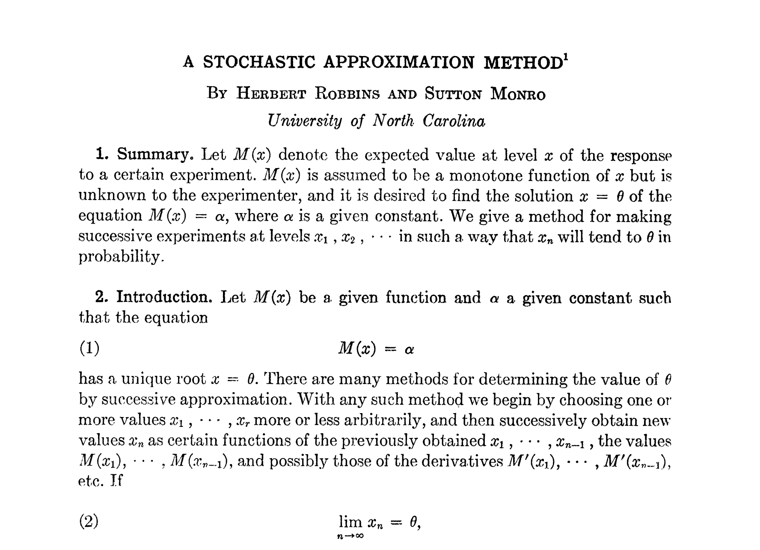
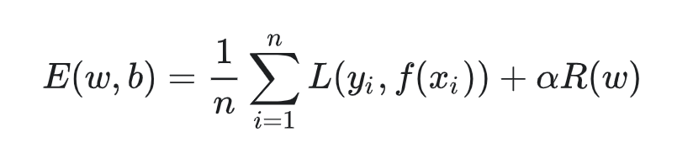
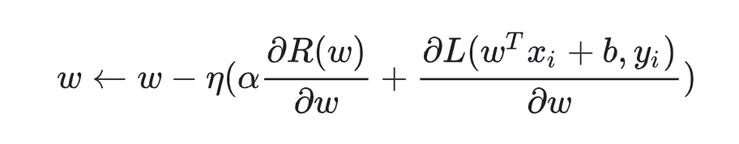
Méthode du gradient – gradient stochastique
Le gradient est approximé à chaque itération par l'erreur de prédiction
Ca marche parce que l'erreur de prediction tend vers le gradient
1951

Slide 11
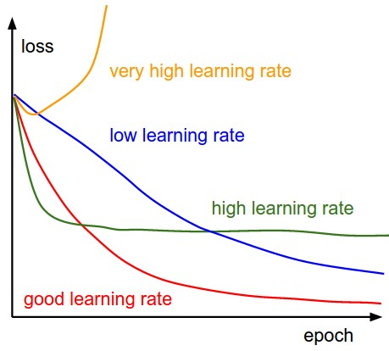
Méthode du gradient – gradient stochastique
Choix du learning rate
constant
decreasing

Slide 12
A vous – stochastic gradient descent
dataset: adult.csv 32k binary classification
Learning rate
tune constant learning rate
tune decaying learning rate
tune exponential learning rate
Early stopping
Mini batch
notebooks/gradient_stochastic_cars.ipynb
Early stopping of Stochastic Gradient Descent¶
https://scikit-learn.org/stable/auto_examples/linear_model/plot_sgd_early_stopping.html

Slide 13
Bagging and Boosting
Weak learners

Slide 14
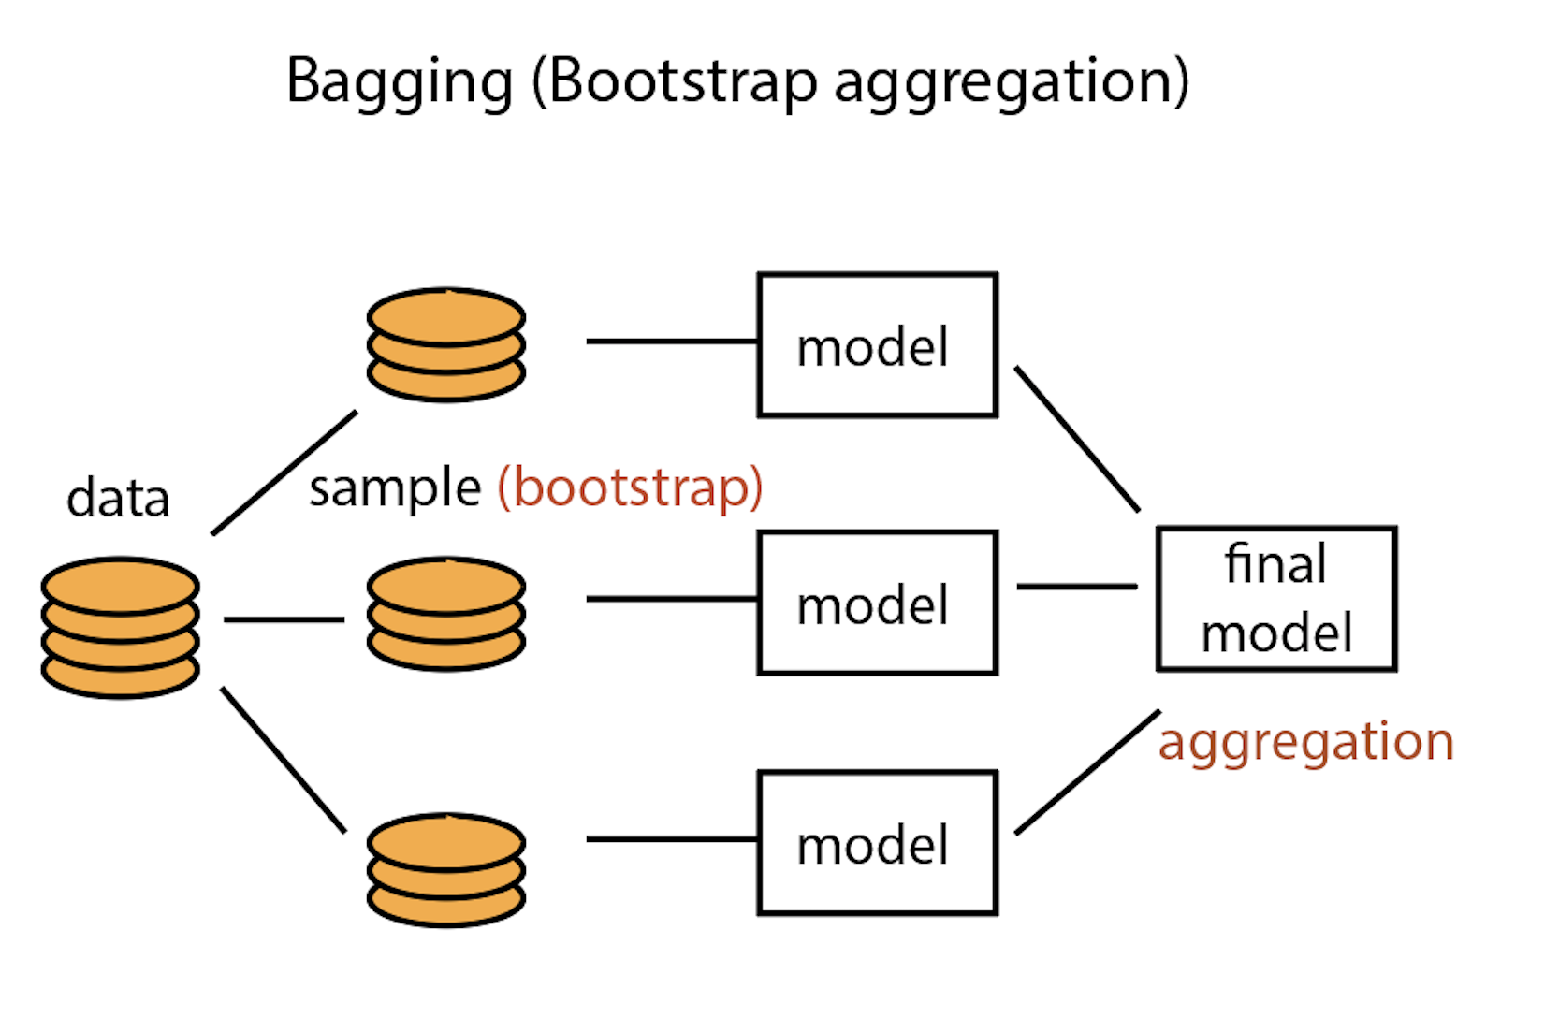
Bagging
Bootstrap le dataset de training (échantilloner avec remplacement)
Sur chaque subset, entrainer un weak learner (fort biais)
Aggreger les predictions de tous les weak learners soit en prenant la moyenne soit par vote
Excellente technique de réduction de la variance (overfitting)

Slide 15
A vous – Bagging
sklearn.tree. BaggingClassifier
Creer les train et test sets
comme baseline: arbre de decision simple, not pruned, quel accuracy sur le test set ?
maintenant prendre 20 arbres, en limitant la taille a 2 niveaux
pour chaque arbre, predire les probas des echantillons du test set
puis moyenner les proba et utiliser le resultat pour determiner la classe predite.
quel accuracy sur le test set ?

